Slide 1
软件可测试性
测量方法研究

Slide 2
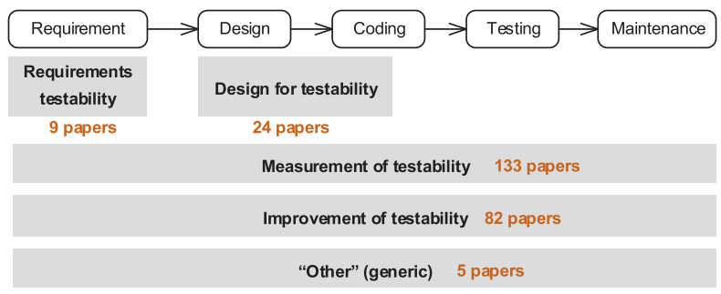
处理可测试性的方法类型

Slide 3
处理可测试性的方法类型
需求可测试性
需求可测试性是指可以轻松测试系统需求的程度，即可以从需求规格说明书中导
出测试套件和oracles的难易程度。
可测试性设计
设计一个便于测试的系统非常重要，例如，在系统中内置测试接口。
可测试性测量
提出了方法或指标用于定量或定性测量，估计和可测试性预测。
提高可测试性
许多论文提出了提高可测试性的建议。该类别中的一些论文通过重构或可测试性
“转换”来提高可测试性。

Slide 4
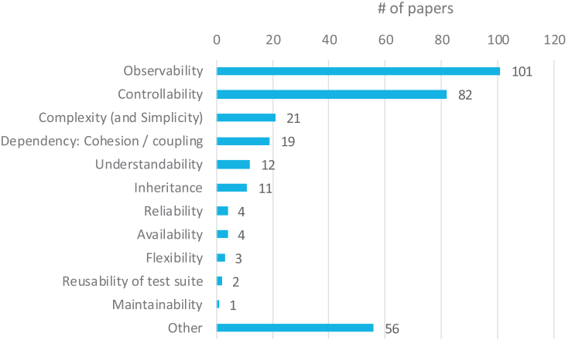
影响可测试性的因素
这些因素可用于测量可测试性的程度

Slide 5
介绍内容
可测试性测量
软件的可观察性

Slide 6
A Model for the Measurement of the Runtime Testability of Component–Based Systems
A. González, É. Piel and H. G. Gross ICST 2009

Slide 7
本文中提出了运行时可测试性度量。测试基于组件的系统，运行时测试，分为两个阶段
deployment-testing（部署测试）
in-service-testing（服务/运行时测试）

Slide 8
运行测试存在的风险
运行时测试会干扰系统状态或资源可用性；
测试操作可能触发系统边界外的事件，可能以难以控制或无法恢复的关键方式影响系统环境。

Slide 9
运行时可测试性定义
运行时可测试性是
（1）系统或组件在不受到广泛影响的情况下促进运行时测试的程度;
（2）允许在运行时执行哪些测试的规格，而不会对运行的系统产生广泛影响。
简单说就是在不影响系统的情况下测试组件的难易程度

Slide 10
运行时可测性基于两个主要支柱：
测试灵敏度;
测试隔离。
我们将介绍对它们都有影响的主要因素。图2描绘了它们的鱼骨图。

Slide 11
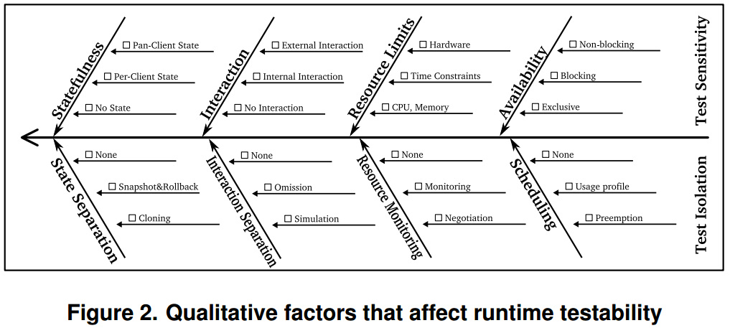
Component State（组件状态）
组件状态的改变是否会改变系统的状态，或系统的状态改变是否会影响组件的状态改变。无论哪种改变都会影响运行时的可测试性。

Slide 12
Component Interactions(组件交互)
在许多情况下，组件将使用系统中的其他组件，或与系统边界之外的外部参与者交互。这些交互有可能启动其他交互，等等。这意味着组件的运行时可测试性取决于它在测试期间与之交互的组件的运行时可测试性。

Slide 13
Resource Limitations(资源限制)
处理器或内存使用，时序限制，超出功耗限制，将影响运行的系统

Slide 14
Availability(可用性)
要进行测试的系统的可用性要求也是一个因素。存在两种可能性：如果组件仅用于测试目的（独占使用），或者用于测试和正常服务（共享使用）,阻塞情况下若组件具高可用性，则无法进行实时测试。非阻塞是可以分清是测试调用还是服务调用。

Slide 15
Test Isolation(测试隔离)
测试隔离技术是通过为系统的测试敏感度提供对策来提供运行时可测试的能力。

Slide 16

运行时可测试性测量（RTM, Runtime Testability Measurement ）
设M *是我们想要测试的所有特征或需求的测量，并且Mr是相同的测量，但是减少到可以在运行时测试的特征或需求的实际数量，使用Mr≤M*。系统的运行时可测性测量（RTM）定义为M *和Mr之间的商

Slide 17
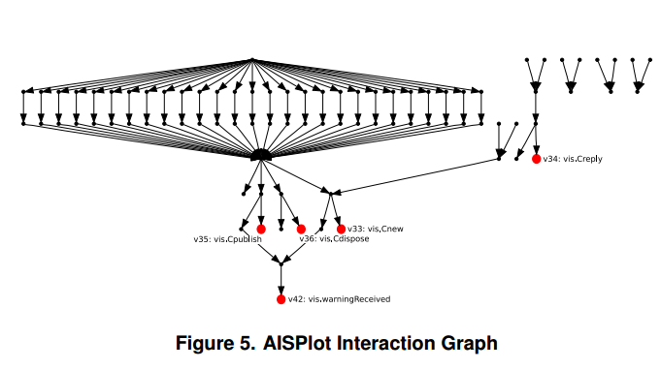
Model of the System（系统模型）
出于本文的目的，系统将使用称为组件交互图（CIG，Component Interaction Graph）的定向组件依赖图进行建模。

Slide 18

CIG被定义为有向图CIG =（V，E）。顶点集V =Vp U Vr，
V是所有接口，p是组件提供的接口，r组件需要的接口
E是边，代表接口之间的依赖（代码静态分析）
每个顶点vi∈V都用测试信息τi进行注释，这意味着在执行运行时测试时这个接口是否会被调用，如下所示：

Slide 19
Coverage Criteria（覆盖准则）
我们将根据现有的准则中提出的两个充分性标准来衡量系统的运行可测性：
all-vertices adequacy criterion
即遍历模型的顶点vi∈V，至少一次
all-context-dependence criterion
如果存在来自vi的到达vj的调用序列，则顶点vj是依赖于vi的上下文。对于这些依赖性中的每一个，所有可能的路径（vi，vi + 1，...，vj）被认为是可行的，并且需要进行测试。

Slide 20

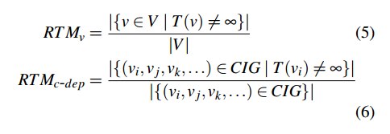
Value of RTM(RTM的值)
对于我们想要覆盖的每个顶点vi或路径（vi，v j，vk，...），我们计算一个损失值T（vi），类似于单个顶点的损失值：
其中Pvi为从vi可到达的所有顶点。
通过将那些特征为T（vi）≠∞的特征考虑为可测试，可以分别为所有顶点和全上下文依赖覆盖重写等式2，

Slide 21
An Empirical Analysis of a Testability Model for Object-Oriented Programs
A. Kout, F. Toure, and M. Badri
ACM SIGSOFT Software Engineering Notes, 2011

Slide 22
概要
本文提出的研究旨在根据经验分析模型在代码级别预测类的可测试性的能力
应用现有的评估设计级别的可测试性的所用计算公式为（MTMOOD）：
可测性= -0.08 *封装+1.12 *继承+ 0.97 *耦合
本文使用以下源代码度量标准将此模型调整到代码级别：NOO [15]它给出了类中的方法数，DIT [8]给出了类的继承树的深度和CBO [8]给出了给定类所耦合的类的数量。下面的等式给出了我们用于评估源代码级别（MTMOOP）的可测试性的计算公式：
可测性= -0.08 * NOO + 1.12 * DIT + 0.97 * CBO。
（使用Junit的断言，代码行数，方法数评估测试难易程度）

Slide 23
An Estimation of Software Testability Using Fuzzy Logic
U. Garg and A. Singhal 2016

Slide 24
概要
本文中提出了一些与可能影响可测试性的软件开发人员相关的因素和度量，例如，多年的编码经验和类似项目的先前经验开发。
可能影响可测试性的严格相关的软件开发人员因素:
多年的编码经验
开发时间
类似项目的先前开发经验
对主要使用编程语言的信心
工作的努力程度

Slide 25
A Study of the Relationship Between Class Testability and Runtime Properties
A. Tahir, S. MacDonell, and J. Buchan 2014

Slide 26
概要
本文报告了一个关于类可测试性和运行时属性之间关系的案例研究，例如动态耦合度量（例如，导入耦合和导出耦合）。该案例研究是在四个开源项目中进行的。通过测试LOC的大小测量可测试性。
这项工作提出了对运行时属性（动态耦合和关键类, dynamic coupling and key classes）与类可测试性之间可能关系的实证研究结果。本文使用动态指标测量这两个属性，并认为使用动态指标收集的数据比使用静态指标收集的数据更广泛，更精确。

Slide 27
研究的问题
RQ1: 类的动态耦合是否与其相应的测试类/单元的类可测性显着相关？
RQ2: 关键类是否与其相应测试类/单元的类可测试性显着相关？
调查以下两个研究假设来回答研究问题：
H0: 动态耦合与类可测性具有显着相关性。
H1: 关键类与类可测试性有显着的相关性。
相应的空假设是：
H2：动态耦合与类可测性度量没有显着的相关性.
H3：关键类与类可测性没有显着的相关性。

Slide 28
测量Measurements
Dynamic Coupling Metrics
导入耦合（IC, Import Coupling）
IC测量一个类从系统中的其他类接收的方法调用的数量（即，一个类调用了其他类的方法数量）。
输出耦合（EC, Export Coupling）
EC测量从类发送到系统中其他类的方法调用的数量（即，一个类的方法被其他类调用的数量）。

Slide 29

测量Measurements
Key Classes Metrics
那些具有更高执行频率的类（EF，Execution Frequency)
类C的EF计算是类C中方法的执行次数：
其中n是类C中执行的方法的数量，
EF（mi）为类C方法mi的执行次数

Slide 30
测量Measurements
Class Testability Measures
在这项工作中，我们利用两个静态指标来衡量单位测试特征:
代码测试行（TLOC）
测试用例数（NTC）

Slide 31
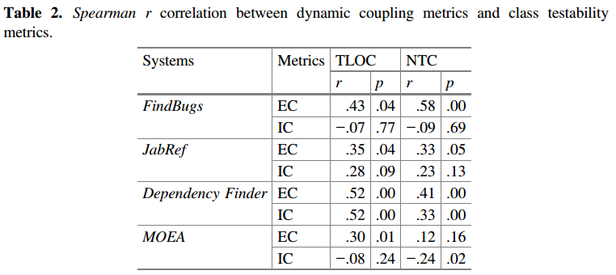
Results
其中，当r = 0时变量是独立的，当r <0.3时存在低直接关联，当0.3≤r<0.5时存在中直接关联，而当0.5≤r时存在高直接关联。
p值代表关系的统计显着性。我们认为在p≤0.05时，关联具有统计学意义。

Slide 32
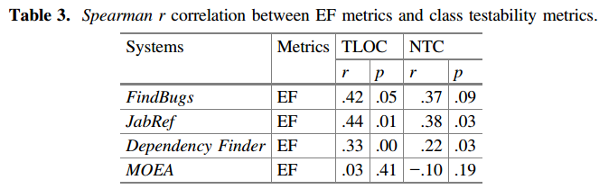
Results

Slide 33
Discussion
RQ1: 类的动态耦合是否与其相应的测试类/单元的类可测性显着相关？
RQ2: 关键类是否与其相应测试类/单元的类可测试性显着相关？
调查以下两个研究假设来回答研究问题：
H0: 动态耦合与类可测性具有显着相关性。 √
H1: 关键类与类可测试性有显着的相关性。 √
相应的空假设是：
H2：动态耦合与类可测性度量没有显着的相关性. ×
H3：关键类与类可测性没有显着的相关性。 ×

Slide 34
Empirical Analysis for Investigating the Effect of Control Flow Dependencies on Testability of Classes
M. Badri and F. Toure 2011

Slide 35
概要
本文报告了一个实证分析，用于研究控制流依赖性对类的可测试性的影响，在单元级测试(JUnit)中。结果提供了证据表明控制流依赖性和类的可测试性之间存在显着关系。

Slide 36
Quality Assurance Indicator
本文总结了质量保证指标（Qi）指标的定义
Qi度量基于控制调用图，它是传统控制流图的简化形式
控制调用图是控制流图，从该控制流图中移除表示不包含对方法的调用的指令或顺序指令的基本块的节点。
Qi度量标准化并在区间[0,1]中给出值
类的Qi的低值反映了类（是高风险类）并且需要更多测试工作来确保其质量
而高值表示（类是低风险类）在类上有效投入的测试工作量很高（与其复杂程度成正比）。

Slide 37
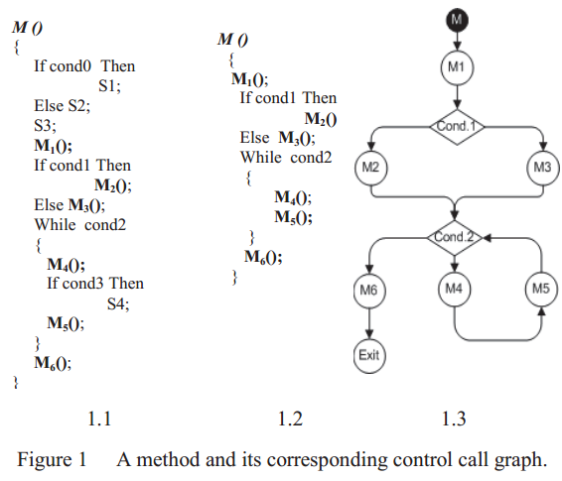
Quality Assurance Indicator

Slide 38
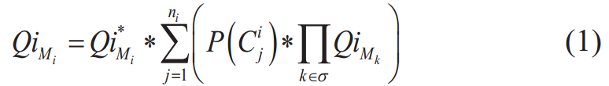
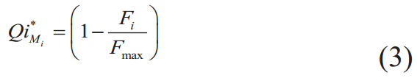
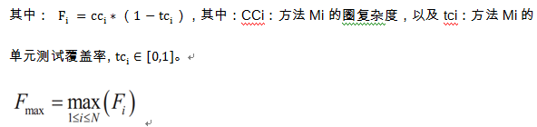
Quality Assurance Indicator
，
方法Mi的Qi由下式给出：
Qi度量的计算完全由我们为Java软件系统开发的Eclipse插件自动完成。
方法Mi的内在质量保证指标，标记为 。其取决于其圈复杂度以及其单元测试覆盖率（作为测试工作的指标）。它由它给出

Slide 39
总结
在本文中，我们提出了一个度量标准，以集成的方式捕获OOS的不同属性。该度量标准称为质量保证指标Qi ，它使用控制流路径和概率，并捕获类之间的协作。
本文根据经验研究了提出的度量与类的可测性之间的关系。从单元测试的角度研究了可测试性
本文的研究结果应被视为具有探索性和指示性而非决定性的。此外，已知软件可测试性受许多不同因素的影响，扩展使用的测试用例指标套件以更好地反映测试工作量将是有趣的。

Slide 40
MuAspectJ: Mutant Generation to Support Measuring the Testability of AspectJ Programs
A. Jackson and S. Clarke 2009

Slide 41
概要
本文提出了一个名为MuAspectJ的工具，用于生成用于测量AspectJ程序可测试性的突变体。还可以通过该工具测量可测试性。
测量可测试性的一种方法是通过突变分析（MA）。在MA中，变异工具为软件中的locations(位置)生成故障。每个故障都是在称为突变体的软件的新版本中创建的。
测量方法：通过对突变体进行测试并计算导致测试失败的突变体的比例来测量位置的可测试性

Slide 42
Predicting Testability of Eclipse: A Case Study
Y. Singh and A. Saha
Journal of Software Engineering, 2010

Slide 43
概要
报告了一个关于测量Eclipse项目可测试性的案例研究，并提出一些可能影响可测试性测量指标。
测试项目为Eclipse的package包含测试集

Slide 44
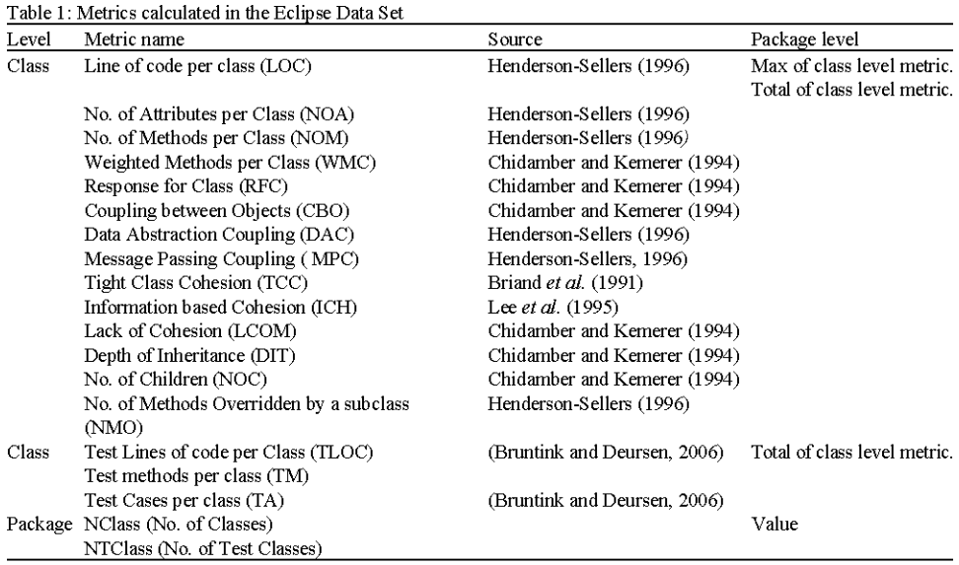
研究指标（metrics）
指标类型包括：数量大小相关(LOC/NOM…)、内聚指标(LCOM…)、
耦合指标(CBO…)、继承相关指标(DIT…)、多态指标(NMO…)

Slide 45
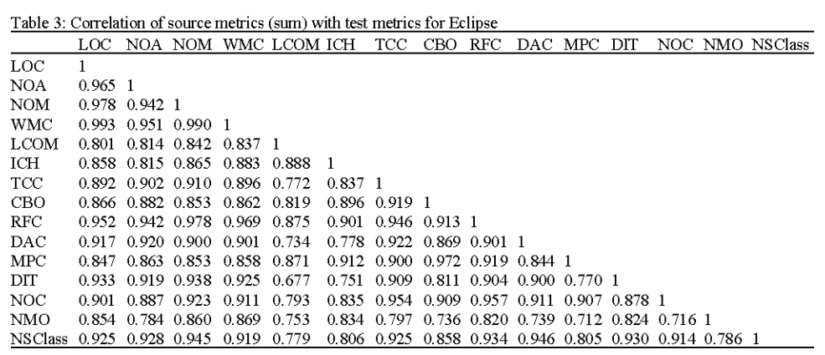
实证结果

Slide 46
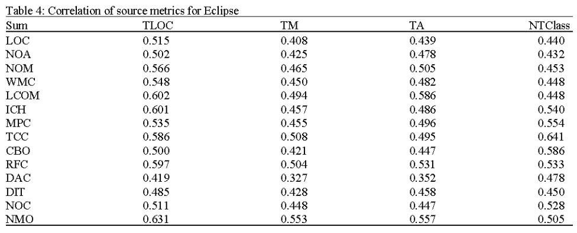
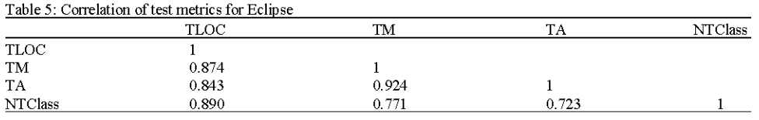
实证结果
实验结果是指标之间的关系：例如，NOM是和所有测试指标是正相关的。高NOM导致高的测试方法数，因此，高的TA和更高的TLOC。结果，高的NOM导致更低的可测试性。

